Slide 1
Holiday Planner

Slide 2

Membrii echipei
Bangău Andrei-Ciprian
Beltechi Paul
Buciu Ştefan
Şurubariu Răzvan-Emanuel

Slide 3

Problema abordată
Găsirea celei mai bune cazări de vacanță în urma criteriilor alese de utilizator care pot fi de la filtre specifice pâna la text sau imagini.
Filtrele pot fi prețul pe noapte, numărul minim de dormitoare și orașul dorit. Textul este o descriere a vacanței dorite. De asemenea, aplicația va alege locațiile cele mai asemănătoare cu imaginea furnizată de utilizator.

Slide 4
{
“image” : “”,
"budget" : 150,
"city" : "",
"description" : "I want to go to the beach and play volleyball",
"minBedrooms" : 2
}

Slide 5

Utilitate
Problema abordată este interesantă pentru că se aseamănă cu alte căutări mai complexe precum căutarea unei melodii pe baza unei înregistrări sau găsirea de locații importante pe baza unor imagini.
Aceasta aplicație este recomandată persoanelor ce doresc o căutare personalizată a vacanței dorite care cuprinde un dataset cu cazări și locații din întreaga lume.

Slide 6

Soluția inteligentă propusă
descriere soluție
Am folosit un set de date care conține date despre cazări cum ar fi: titlul, orașul, prețul pe noapte, numărul de paturi, descrierea cazării dată de proprietar și link-ul de airbnb spre postarea cazării.
Pentru imagini am folosit un set de date de la Google, Google's Landmarks data-set v2 și Intel Image classification.

Slide 7
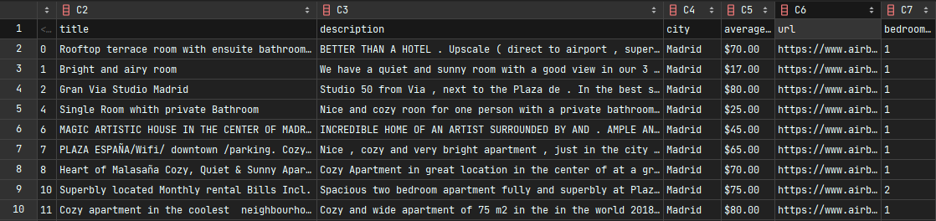
Dataset-ul principal

Slide 8
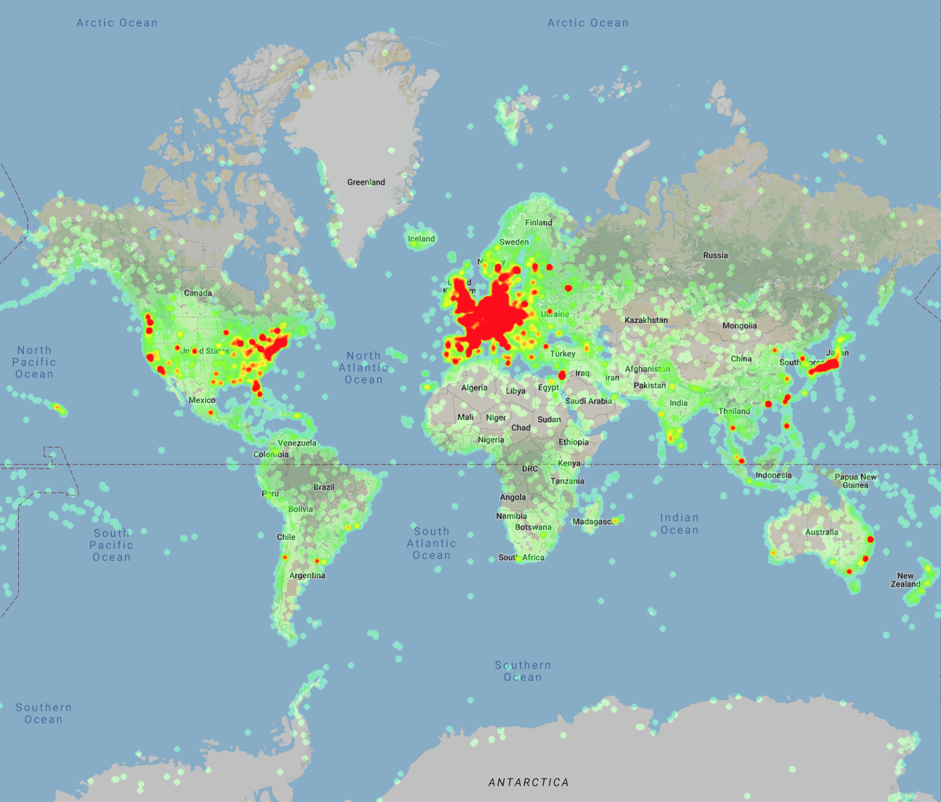

Slide 9
Descriere soluție
Am folosit o tehnică bazată pe TF-IDF, însemnând frecvența termenului–frecvența inversă în documente, este o măsură statistică numerică destinată cuantizării importanței unui cuvânt într-un document într-o colecție sau corpus.
Această măsură este adesea folosită ca factor de ponderare în căutările din recuperarea informațiilor, text mining și modelarea utilizatorului.

Slide 10
Descriere soluție
Valoarea TF-IDF crește proporțional cu numărul de apariții ale unui cuvânt într-un document și este contrabalansat de numărul de documente din corpus care conțin cuvântul, ceea ce ajută la ponderarea necesară din cauză că unele cuvinte apar mai frecvent în general.

Slide 11
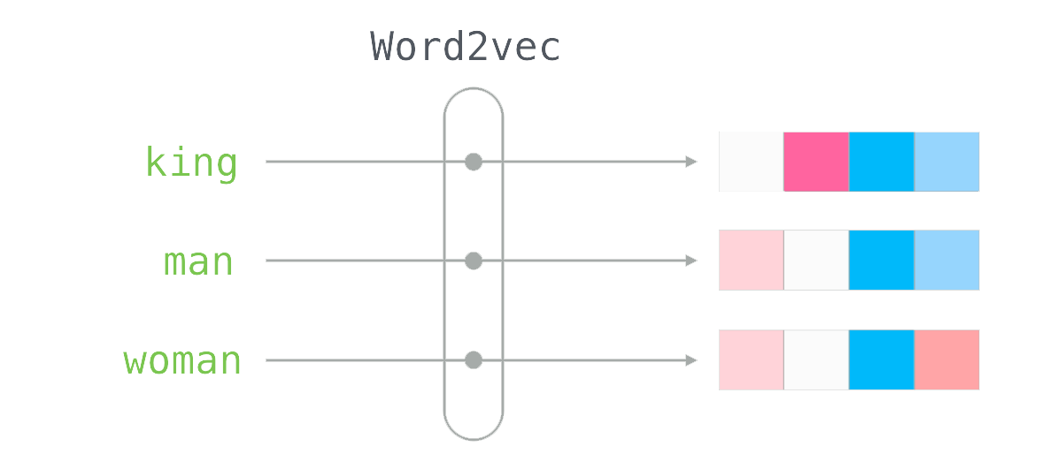
Descriere soluție
Am combinat Word2Vec de la Google cu TF-IDF și am creat un vector de 300 de numere reale, iar pentru fiecare descriere, titlu sau etichetă de imagine am folosit asemanarea cosinusoidală (cosine similarity) pentru a găsi alte intrări în baza de date asemănătoare.

Slide 12
Descriere soluție
În ceea ce privește imaginile, am folosit modulul pre-antrenat DELF (DEep Local Feature) care poate fi folosit pentru a înlocui alte caracteristici cu ajutorul etichetei corespunzătoare imaginii.
Modelul descrie secțiunile importante din imagine folosind mai multe feature-uri, dintre care cele mai folositoare sunt: locație si descriptor. Locațiile reprezintă punctele de focus din imagine, iar descriptorul specifică importanța acestor locații.

Slide 13
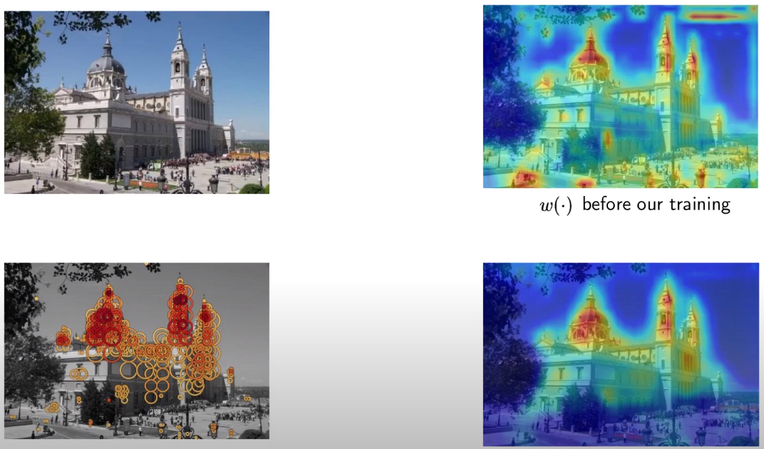

Slide 14
Descriptor DELF
[0.238,0.08699999999999997,0.125,-0.14300000000000002,0.1080000000000001,0.20999999999999996,0.09200000000000008,0.09800000000000009,-0.21899999999999997,-0.21699999999999997,0.026000000000000023,-0.20599999999999996,-0.15600000000000003,-0.15900000000000003,-0.014000000000000012,-0.10499999999999998,-0.22499999999999998,0.017000000000000126,-0.36,0.351,-0.015000000000000013,0.18999999999999995,0.15000000000000013,-0.18899999999999995,-0.17099999999999993,-0.131,0.013000000000000123,0.04899999999999993,0.252,0.04299999999999993,-0.02200000000000002,-0.246,-0.08099999999999996,-0.08599999999999997,0.09600000000000009,0.08000000000000007,-0.040000000000000036,-0.119,0.09200000000000008,-0.01100000000000001]

Slide 15
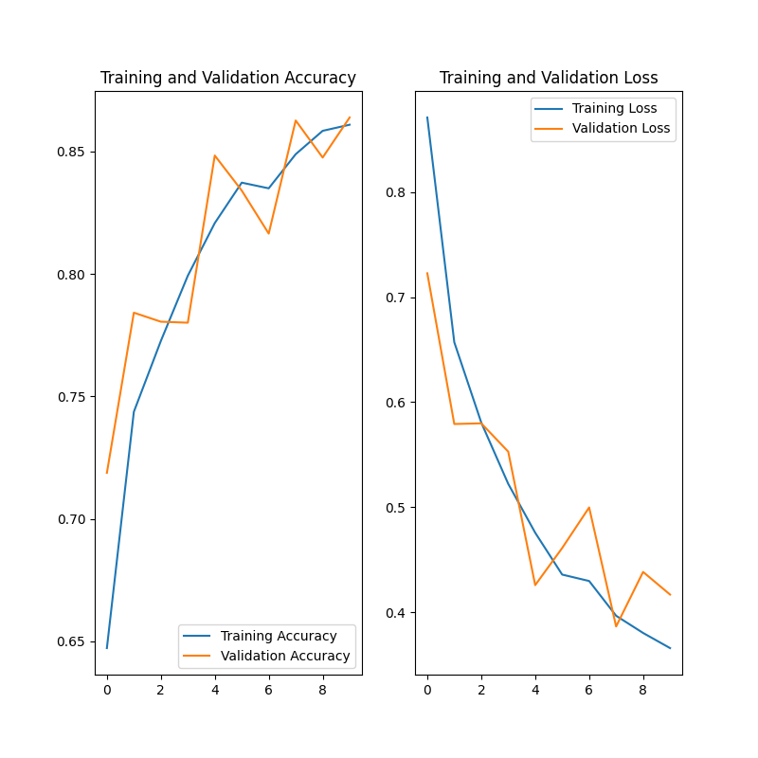
Pe lângă landmark detection, pe baza imaginii facem și un landscape detection. Rezultatul acestei clasificări este unul dintre următoarele label-uri: munte, mare, pădure, clădiri, stradă.

Slide 16
Descriere soluție
Eticheta imaginii afectează rezultatul într-un mod bun făcând rezultatul mai precis
Sistemul folosește ponderi diferite în funcție de feature-uri

Slide 17

Rezultatele obtinuțe
Obținerea unui rezultat ce evaluează algoritmul este o altă problemă
O posibilă soluție pentru fiecare feature utilizat
descriere
preț
numărul de dormitoare
Imagine
landmark
landscape

Slide 18
Comparare abordare proprie
cu alte abordări din literatura
History recommendation engines

Slide 19

Concluzii
Ce am învățat
combinarea tehnicilor de procesare a textului
măsurarea similaritații a două obiecte
lucrul cu dataset-uri mari

